Slide 1



TRƯỜNG TIỂU HỌC HÒA NGHĨA
NHIỆT LIỆT CHÀO MỪNG
CÁC THẦY, CÔ GIÁO VỀ DỰ GIỜ LỚP 2A
GV: Nguyễn Thị Mai Lan

Slide 2
Bài 6 LUYỆN TẬP CHUNG (tiết 2)

Slide 3

1
Chọn câu trả lời đúng.
Tổng của 32 và 6 là:
A. 92 B. 38 C. 82
b) Hiệu của 47 và 22 là:
A. 69 B. 24 C. 25
c) Số liền trước của số bé nhất có hai chữ số là:
A. 9 B. 10 C. 11
d) Số liền sau của số lớn nhất có hai chữ số là:
A. 98 B. 99 C. 100

Slide 4
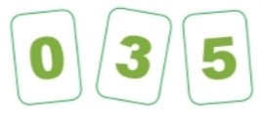
2
a) Ghép hai trong ba thẻ số bên được các số có hai chữ số nào?
30, 35, 50, 53
b) Tính hiệu của số lớn nhất và số bé nhất trong các số vừa ghép được.
53 + 30 = 83

Slide 5
3
>, <, =
?
34 + 5 41 87 – 32 50 + 5
98 – 5 89 25 + 53 76 – 4
?
<
?
a)
b)
=
?
>
?
>

Slide 6
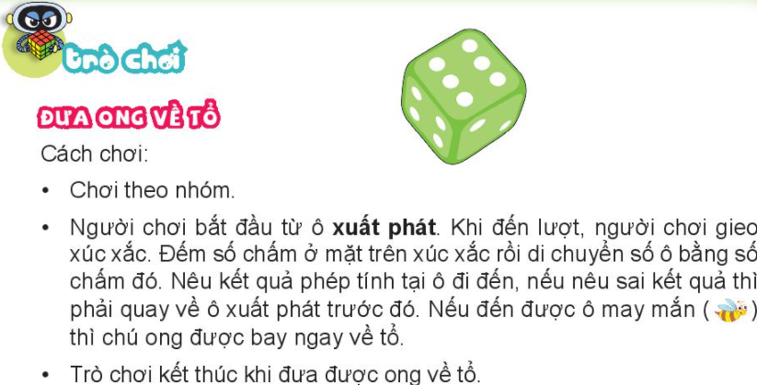

Slide 7

